Slide 1
Pogledajte slijedeće slike i razmislite što vidite na tim slikama

Slide 2
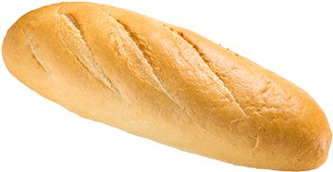
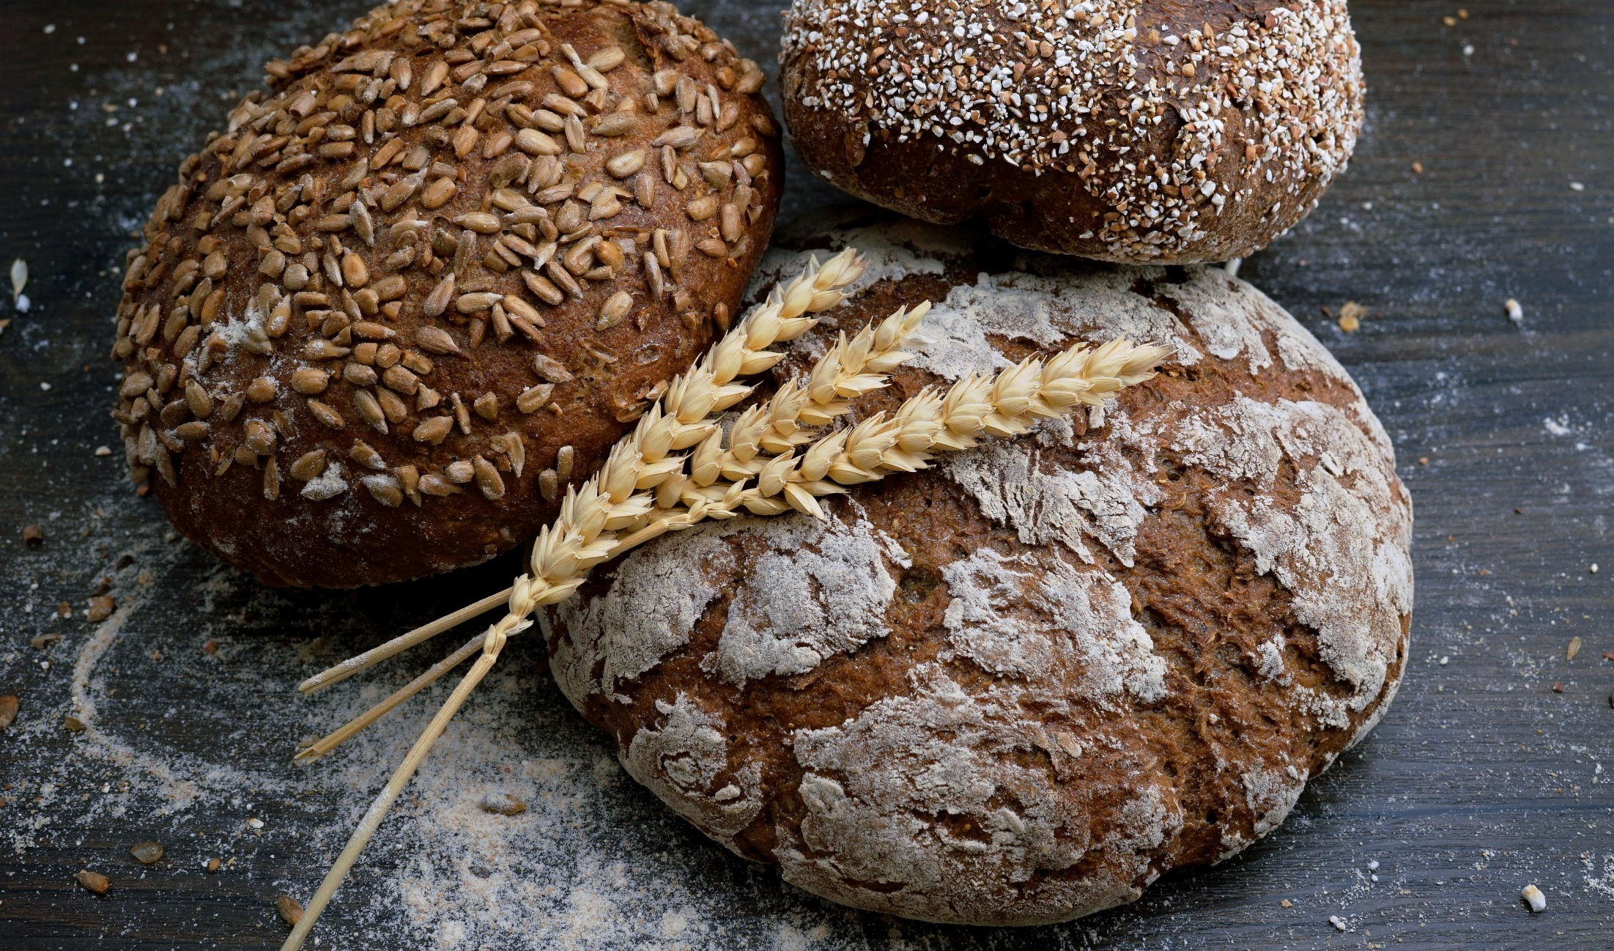

Slide 3
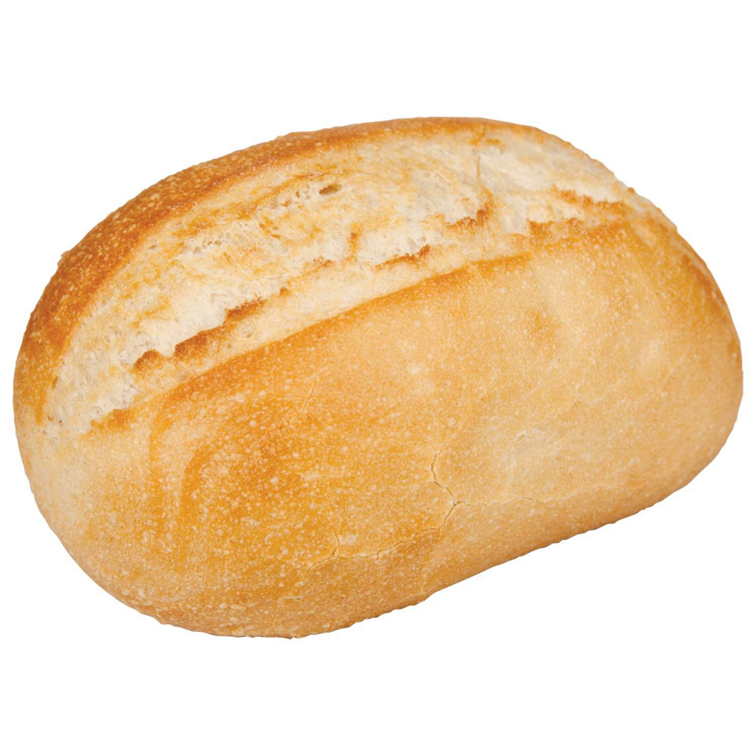

Slide 4
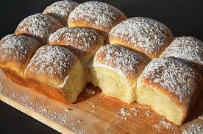
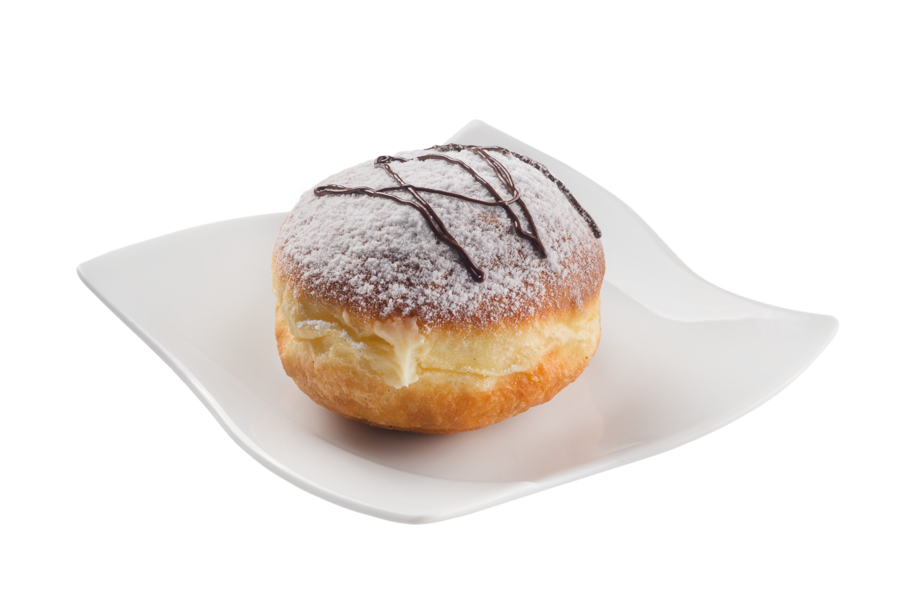
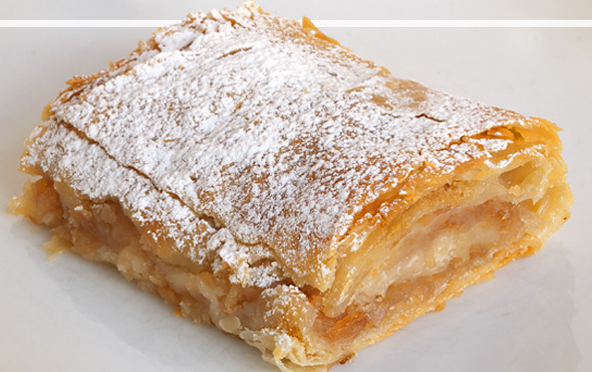

Slide 5
PEKARSKI PROIZVODI

Slide 6
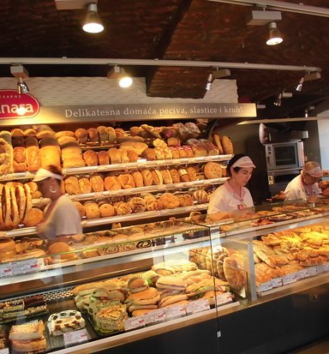
Prisjetimo se :
Što možemo izraditi iz tijesta ?
Što bi vi kupili u pekarnici ?
Koja je razlika između kruha i peciva ?

Slide 7
Pekarski se proizvodi, prema vrsti upotrijebljenih sastojaka i tehnološkom postupku proizvodnje, razvrstavaju na:
a) kruh
b) pecivo
c) druge pekarske proizvode
PEKARSKI PROIZVODI proizvode se odgovarajućim tehnološkim postupkom od mlinskih proizvoda, uz dodatak drugih sastojaka kao što su voda, pekarski kvasac ili druge tvari za vrenje, sol te ostali sastojci .

Slide 8
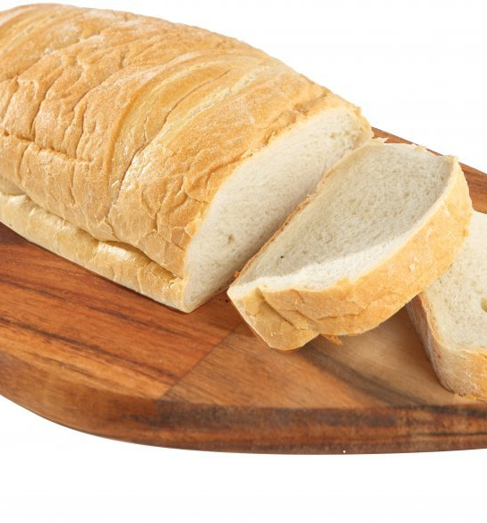
KRUH je pekarski proizvod mase preko 250 g dobiven miješanjem, oblikovanjem, vrenjem (fermentacijom) i pečenjem tijesta umiješanog iz brašna,vode, pekarskog kvasac ili druge tvari za vrenje, sol te ostalih sastojaka .
Udio soli u pečenom kruhu gotovom za konzumaciju ne smije biti veći od 1,4 %.
Kakav kruh se proizvodi od pšeničnog brašna ?
Kakav kruh se proizvodi od raženog brašna ?
A od kukuruznog ?

Slide 9
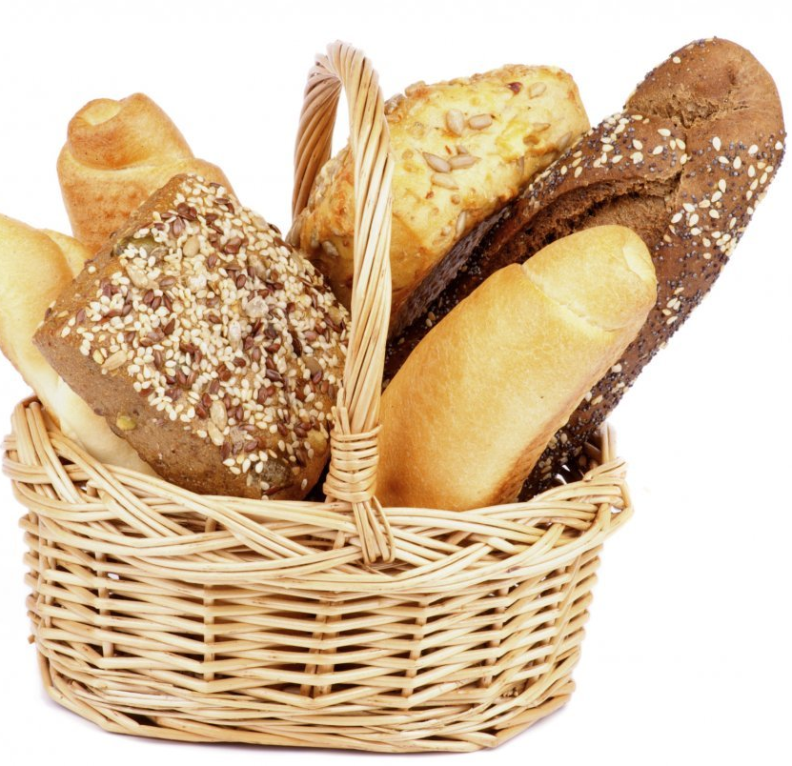
Kruh dobiva naziv prema vrsti brašna iz kojeg se proizvodi .
Prema vrsti upotrijebljenih sastojaka i načinu izrade, kruh se razvrstava na:
pšenični kruh
raženi kruh
kukuruzni kruh
krupnikov / pirov kruh
miješani kruh
posebne vrste kruha.

Slide 10
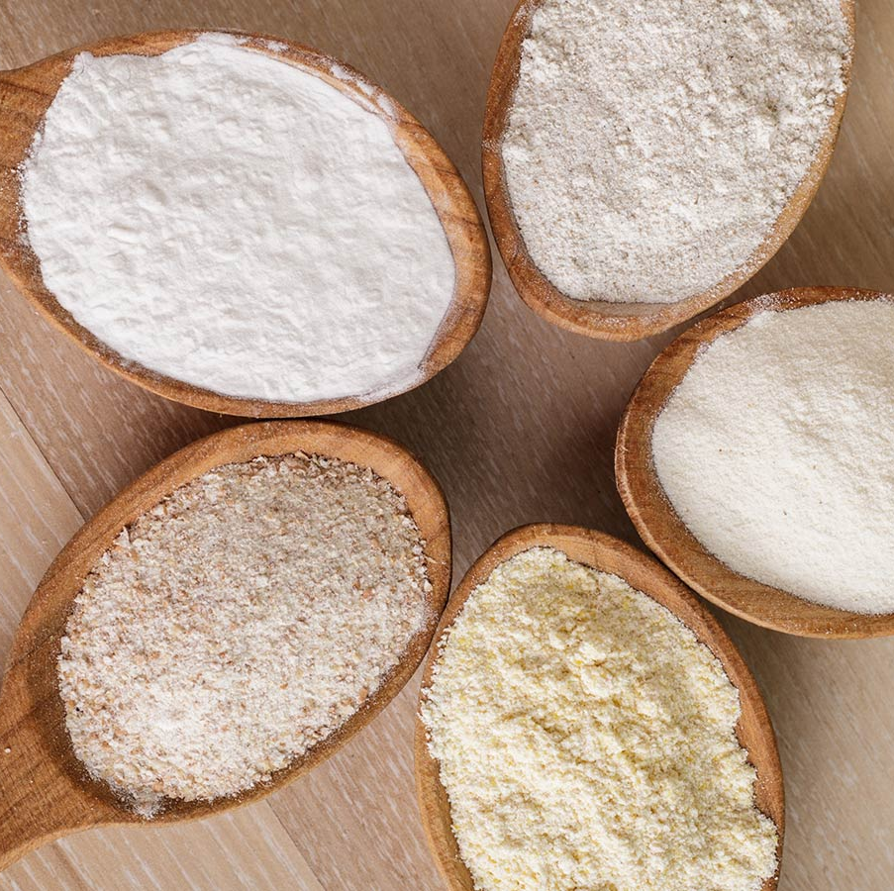
Nabroji vrste i tipove pšeničnog brašna

Slide 11
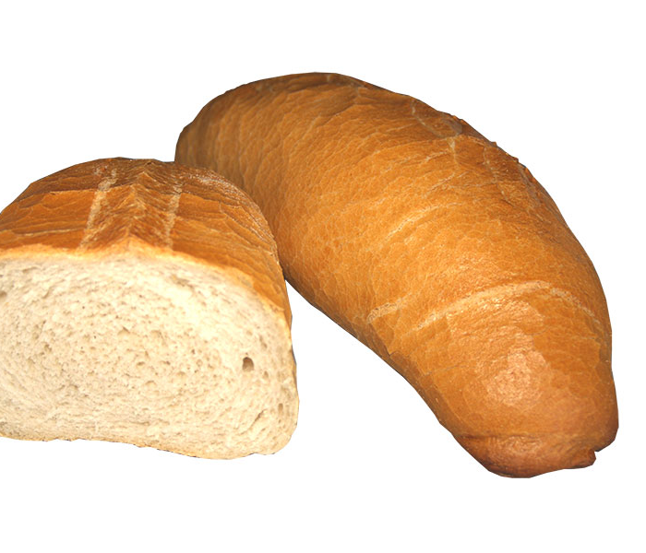
Iz pšeničnog brašna proizvodi se:
bijeli kruh od bijelog pšeničnog
brašna t-400 i t – 550
polubijeli kruh od polubijelog
brašna t-700 i t – 850
crni kruh od crnog brašna t- 1100 i
t-1600
kruh od cjelovitog zrna od brašna od
cjelovitog zrna

Slide 12
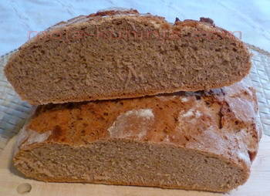
RAŽENI KRUH se proizvodi iz najmanje 70% raženog brašna ,a razvrstava se kao:
raženi kruh
raženi kruh od cjelovitog zrna

Slide 13
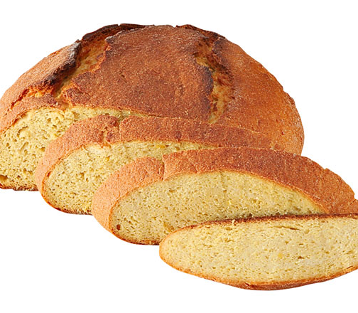
KUKURUZNI KRUH mora sadržavati najmanje 60 % kukuruznog brašna ili drugih kukuruznih mlinskih proizvoda računato na ukupnu količinu mlinskih proizvoda.

Slide 14
Kakve bi sve miješane vrste kruha mogli izraditi ?
Ako miješamo pšenično brašno i raženo brašno i stavimo 90 % pšeničnog brašna i 10 % raženog brašna , kakav kruh ćemo dobiti ?
Ako miješamo 60 % raženog brašna i 40 % pšeničnog brašna , kakav ćemo kruh dobiti ?
Naziv miješanog kruha također se dobiva prema vrsti brašna koje kruh sadrži u većoj količini.

Slide 15
MIJEŠANI KRUH se proizvodi od različitih mješavina pšeničnog, raženog, kukuruznog, ječmenog, heljdinog, zobenog, prosenog ili krupnikovog/pirovog brašna ili drugih mlinskih proizvoda i drugih sastojaka.
Razvrsta kao:
pšenični miješani kruh
raženi miješani kruh
kukuruzni miješani kruh,
ječmeni miješani kruh
heljdin miješani kruh
zobeni miješani kruh
proseni miješani kruh
krupnikov / pirov miješani
miješani kruh od cjelovitog zrna

Slide 16
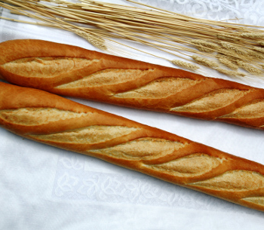
POSEBNE VRSTE KRUHA su proizvodi karakterističnih svojstava koja potječu od dodanih sastojaka ili koja se postižu posebnim tehnološkim postupkom.
Pod posebnim tehnološkim postupkom podrazumijevaju se posebna priprema sirovina, posebno vrenje tijesta, ručno ili drugo posebno oblikovanje tijesta, posebno pečenje ili neki drugi nespomenuti tehnološki postupak.

Slide 17
Prema vrsti upotrijebljenih sastojaka i načinu izrade, kruh posebnih vrsta se razvrstava i stavlja na tržište pod nazivom:
MLIJEČNI KRUH
KRUH SA SIRUTKOM
KRUH SA SIROM
KRUH S FERMENTIRANIM MLIJEČNIM PROIZVODIMA
KRUH S MASNOĆAMA
KRUH S JAJIMA
KRUH S KRUMPIROM
KRUH S MESNIM PRERAĐEVINAMA
KRUH SA PŠENIČNIM POSIJAMA
KRUH SA PŠENIČNIM KLICAMA
KRUH SA SUHIM VOĆEM
KRUH SA ZAČINIMA
KRUH SA SJEMENKAMA
KRUH SA POVRĆEM
KRUH SA ZRNOM
KRUH PRODULJENE SVJEŽINE
TOST
DVOPEK (PREPEČENAC)

Slide 18
PECIVA su pekarski proizvodi mase manje 250 g.
OSNOVNE SIROVINE:
brašna (bijelo,raženo,graham)
voda
kvasac
sol
POMOĆNE SIROVINE:mlijeko jaja, sir , mast , mak , sezam i drugi

Slide 19
PECIVA - opis
rumena , hrskava kora
ugodan okus i aroma
pravilna poroznost
dobra topljivost

Slide 20
PECIVA se dijele :
prema vrsti tijesta:
OBIČNO PECIVO - sastav tijesta sličan je kruhu , a brašno se zamjesuje s VODOM
MLIJEČNO PECIVO - to je pecivo u kojem je 50% vode zamjenjeno sa mlijekom ili odgovarajućom količinom mlijeka u prahu
MASNO PECIVO - to je pecivo u kojem ima najmanje 5% masti u odnosu na upotrijebljeno brašno

Slide 21
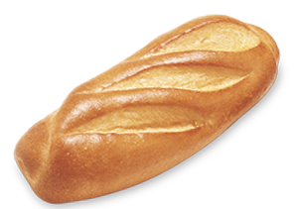
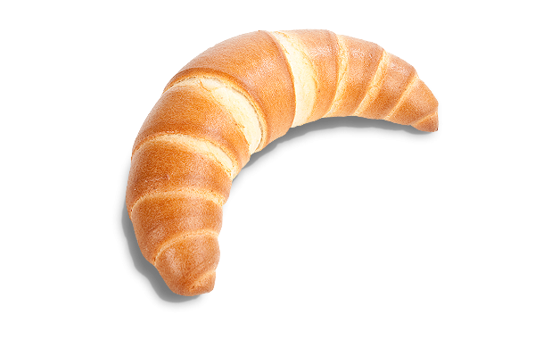
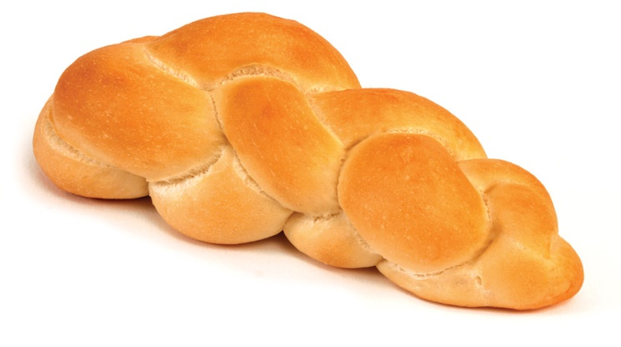
2. prema obliku:
DUGULJASTO
OKRUGLO
ZAVIJENO
PLETENO

Slide 22
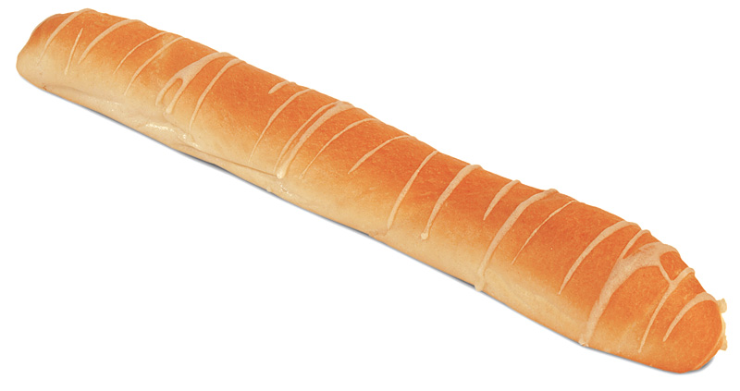
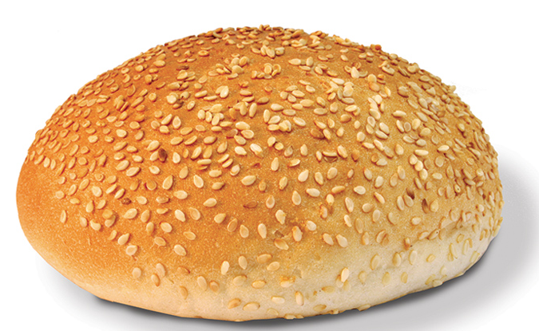
3. prema okusu :
SLATKO
SLANO
NEUTRALNO

Slide 23
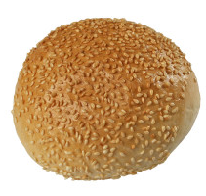
4. prema vrsti sastojaka i načinu izrade
a) PŠENIČNO PECIVO
ŽEMLJA
KAJZERICA
HAMBURGER PECIVO

Slide 24
b) GRAHAM PECIVO
c) RAŽENO PECIVO
d) PECIVO OD DRUGIH KRUŠNIH ŽITARICA

Slide 25
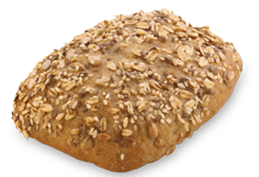
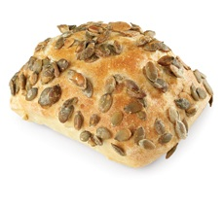
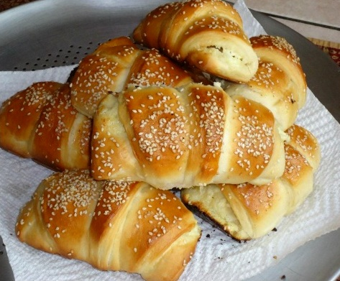
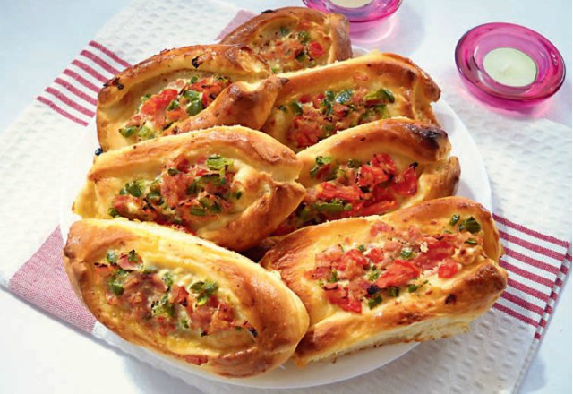
d) INTEGRALNO PECIVO
e) PECIVO POSEBNIH VRSTA
PECIVO S BUĆINIM SJEMENKAMA
PECIVA SA SIROM
PECIVA S POVRĆEM

Slide 26
DRUGI PEKARSKI PROIZVODI :
Za izradu drugih pekarskih proizvoda i kolača upotrebljavaju se različite vrste tijesta:
DIZANO (KVASNO) TIJESTO
LISNATO I KVASNO LISNATO TIJESTO
VUČENO TIJESTO
BISKVITNO TIJESTO
PRHKO TIJESTO
HRUSTAVO (KUHANO) TIJESTO
KRUMPIROVO TIJESTO

Slide 27
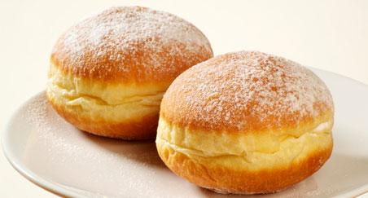
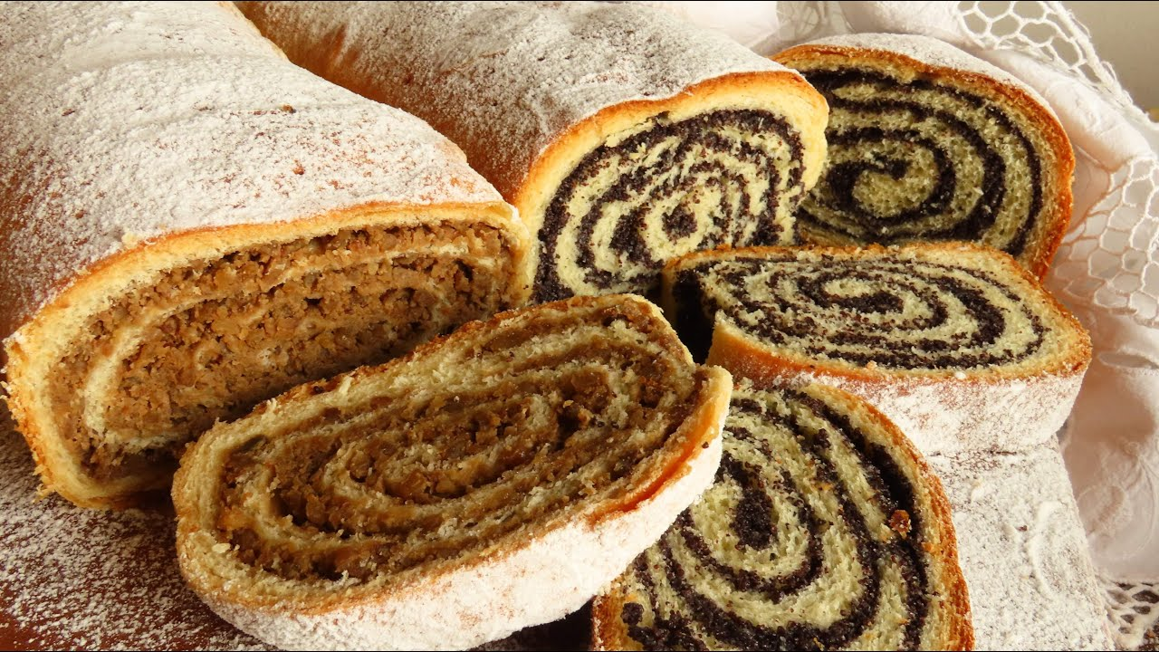
BUHTLE
DIZANO TIJESTO
KRAFNE
OREHNJAČA I MAKOVNJAČA

Slide 28
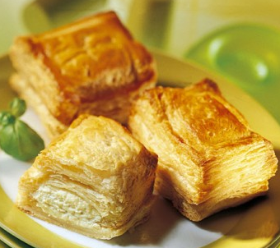
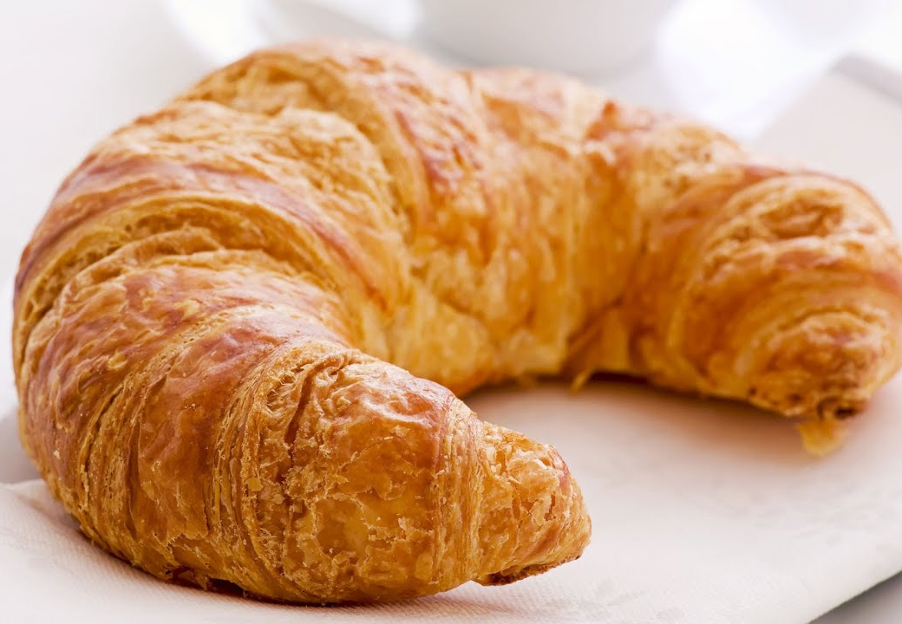
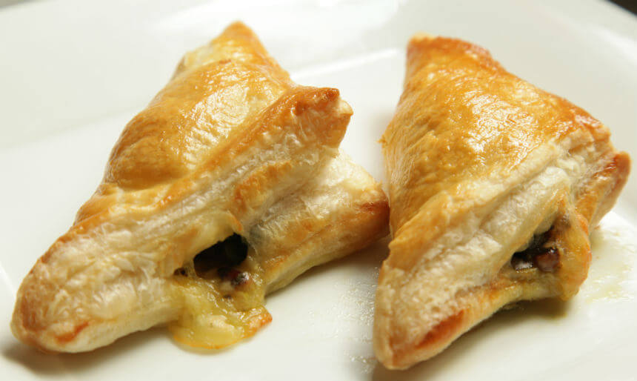
LISNATO TIJESTO
CROISSANTE
POGAČICE
TROKUTIĆI

Slide 29
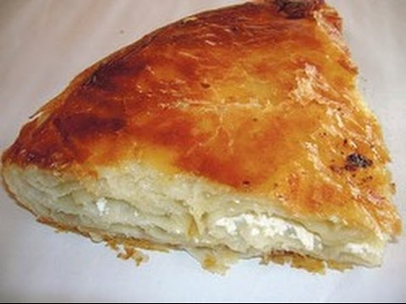
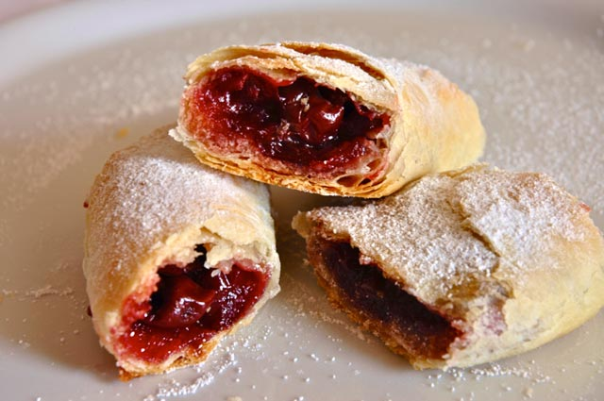
VUČENO TIJESTO
BUREK
SAVIJAČE

Slide 30
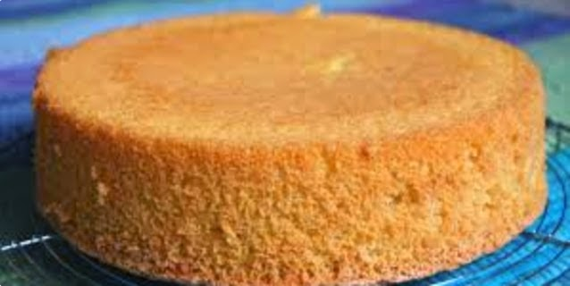
BISKVITNO TIJESTO
BISKVITNI KOLAČ
ROLADE

Slide 31
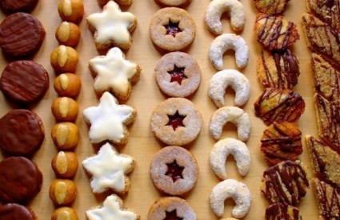
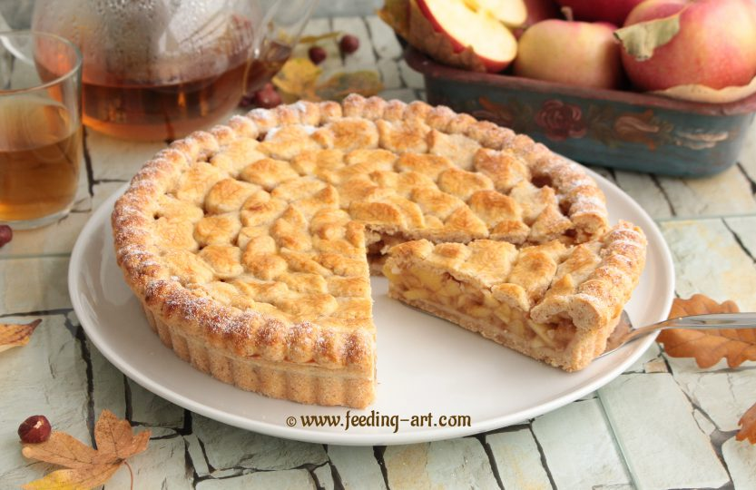
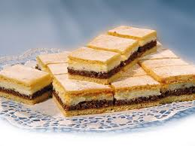
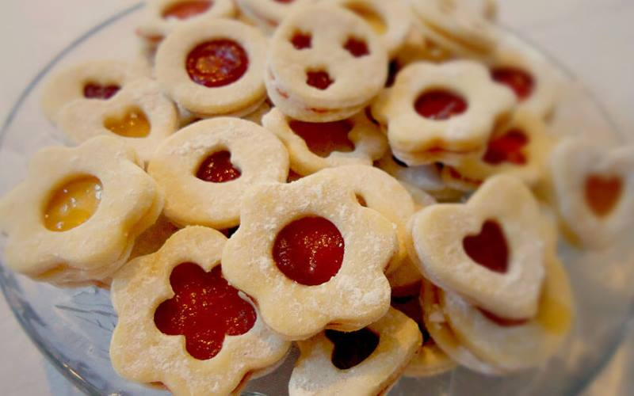
PRHKO TIJESTO
PITE
SITNI KOLAČI

Slide 32
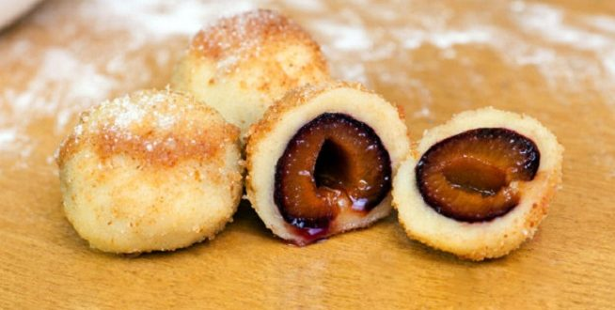
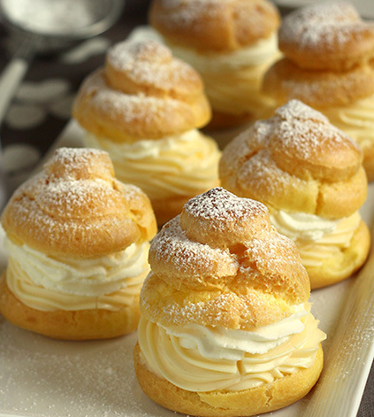
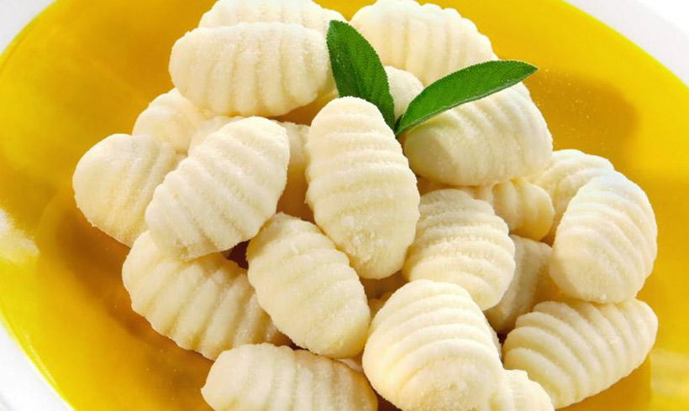
HRUSTAVO TIJESTO
KRUMPIROVO TIJESTO
OKRUGLICE
PRINCES KRAFNE
NJOKI

Slide 33
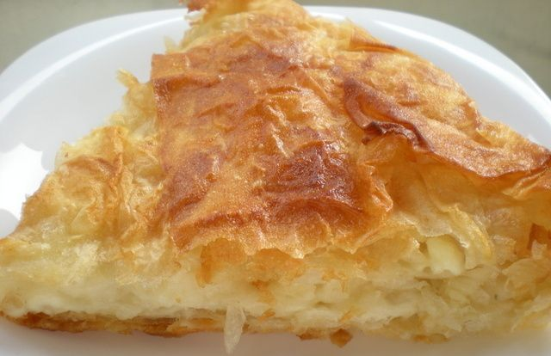
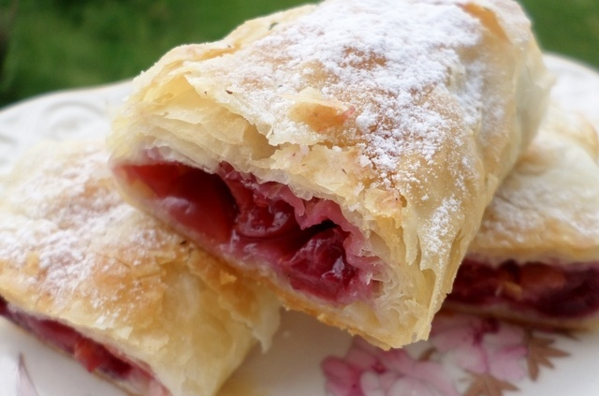
Prema vrsti upotrijebljenih sastojaka i načinu proizvodnje, drugi pekarski proizvodi razvrstavaju se i stavljaju na tržište pod nazivima:
BUREK
ŠTRUKLI
SAVIJAČE ILI ŠTRUDLE

Slide 34
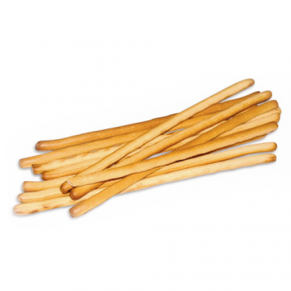
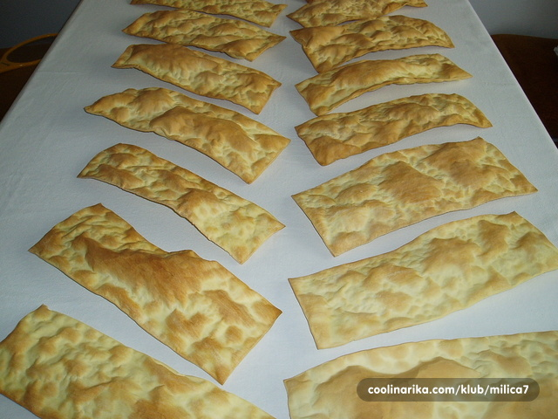
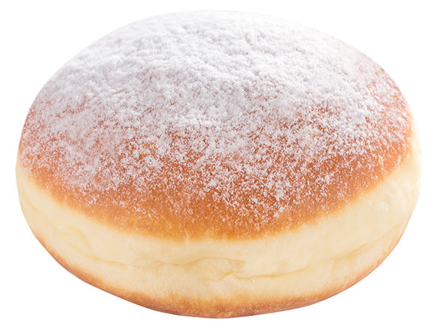
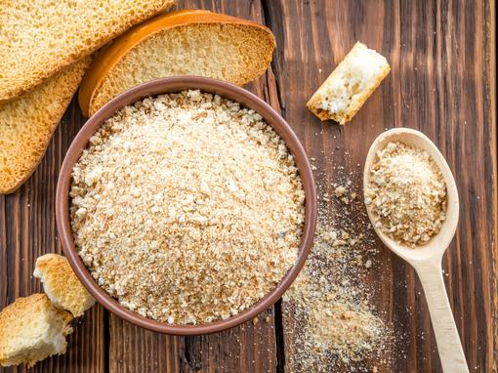
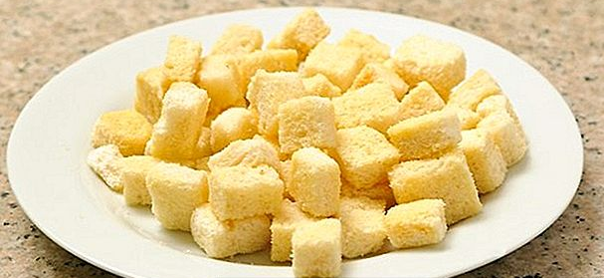
GRISINI
MLINCI
KRAFNE
KRUŠNE MRVICE
KRUŠNE KOCKICE

Slide 35
ZADATAK:
Izradite slijedeće plakate:
plakat sa vrstama kruha prema upotrijebljenim sirovinama i tehnološkom postupku izrade
plakat sa vrstama peciva prema upotrijebljenim sirovinama i tehnološkom postupku izrade
plakat sa pekarskim proizvodima prema vrsti tijesta od kojeg su izrađeni odnosno druge pekarske proizvode

